Slide 1
Дәріс №2
Климаттың өзгеруінің антропогендік факторлары
Шакирова Нуржанат Дәлелқызы
PhD, аға оқытушы

Slide 2
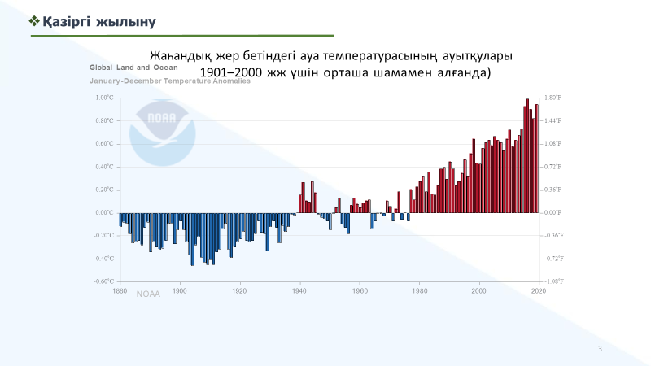

Slide 3
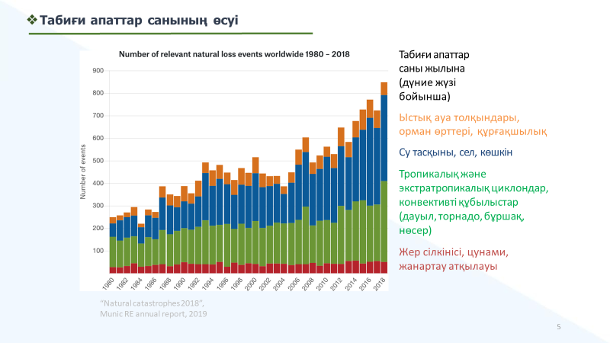

Slide 4
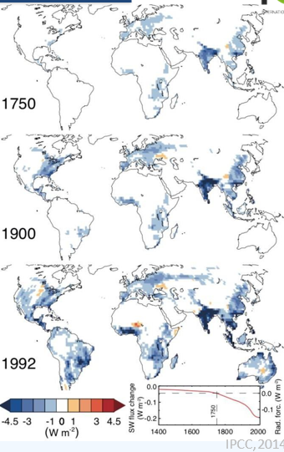
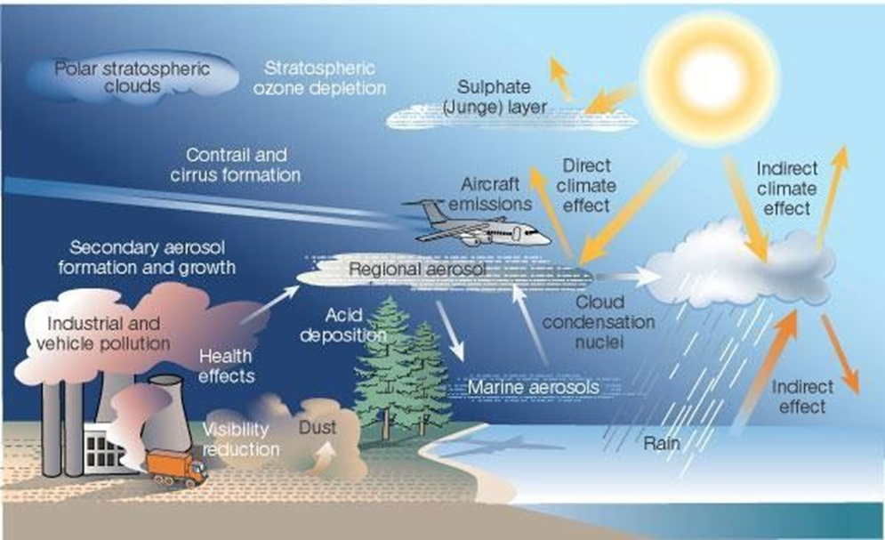
Жерді пайдалану жағдайларының өзгеруінен шашыранды күн радиациясының өзгерісі

Slide 5
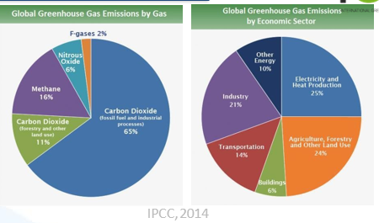
Парниктік газдар:

Slide 6
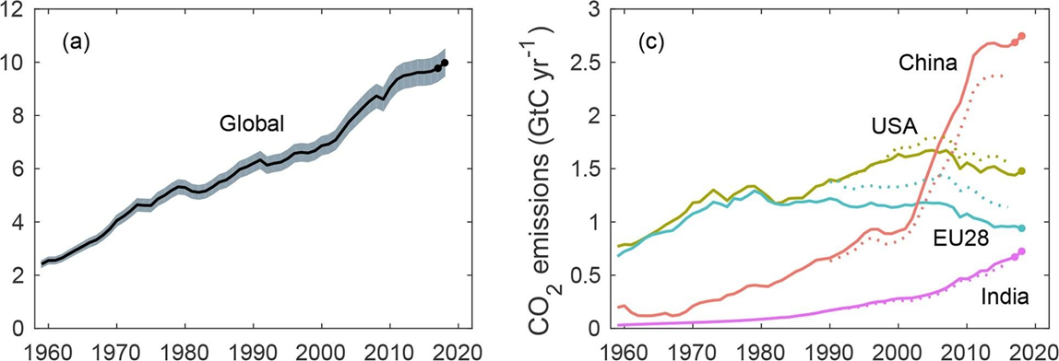

Slide 7
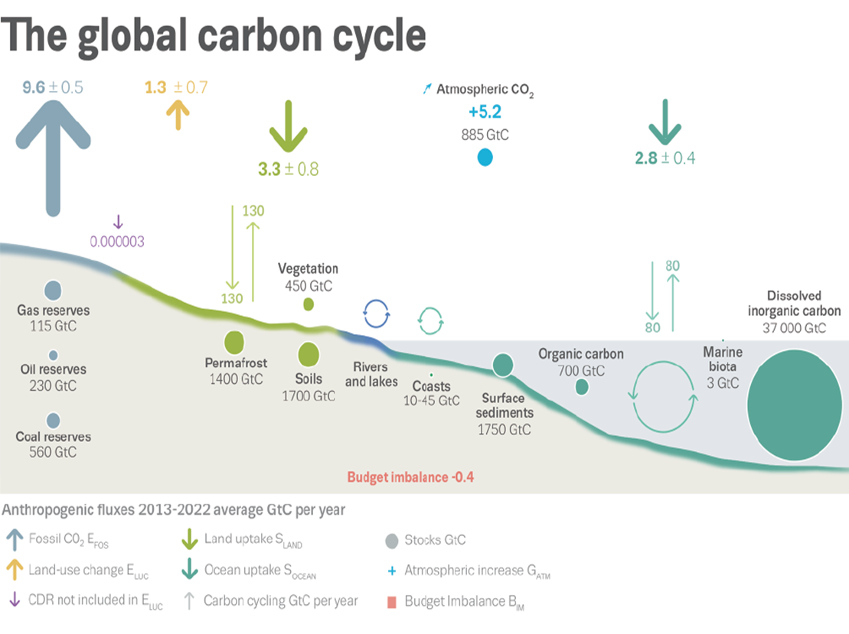
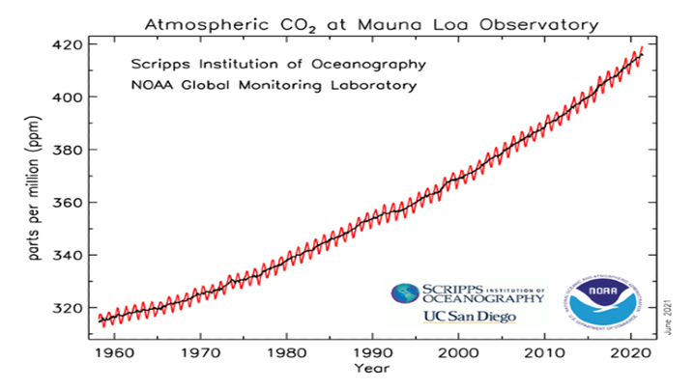
Бұл график Киллинг қисығы деп аталады және соңғы 60 жыл ішінде Мауна Лоада өлшенген ауадағы көмірқышқыл газының концентрациясының өзгеруін көрсетеді.
NOAA Global Monitoring Laboratory, 2021

Slide 8
Жаһандық жылыну потенциалы -
Түрлі парниктік газдардың белгілі бір уақыт аралығында жаһандық жылынуға әсер ету дәрежесін анықтайтын коэффициент
Эталон газы ретінде СО2 алынған. Оның ЖЖП-сы 1-ге тең. СО2 эквивалентіне аудару үшін газ мөлшерін тиісінше ЖЖП коэффициентіне көбейтеді. Себебі, әр газ атмосфераны әрқалай жылытады. м-ы, 1 тонна метан 21 тонна көмірқышқыл газындай әсер береді
Қазір ауада миллионға 400 бірлік СО2 бар.
ppm - parts per million
ppb - parts per billion
Метан 1780 де 715ppb - дан 1774ppb- ке өсті

Slide 9
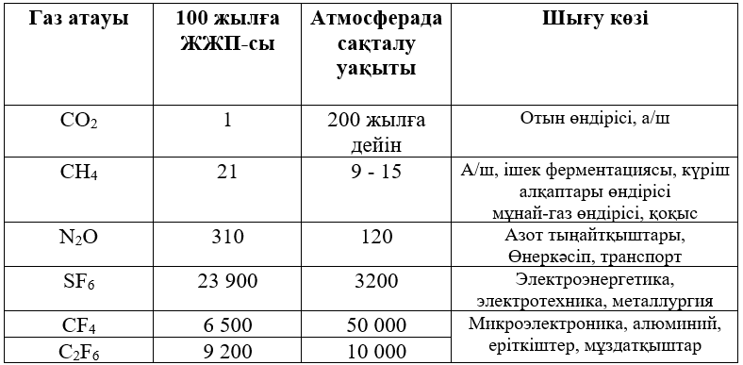

Slide 10
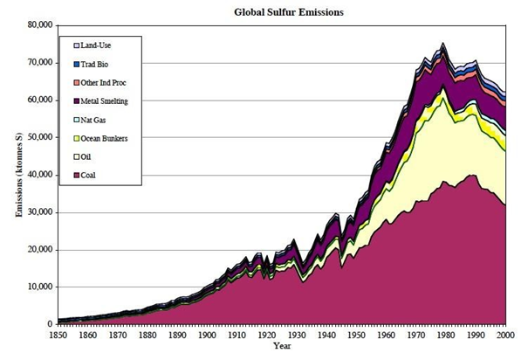
Аэрозольдар
Аэрозольдардың әсері көп, ең бастысы - салқындатқыш әсері

